Slide 1

基于 MATLAB/Simulink 的机器人端
无线控制系统设计
DSP技术及应用课程设计答辩
陈可
费雅轩 李汶骏 刘星华 肖翀 叶海锋 郑乐阳 朱煜程 朱怡圆 朱云天 周汉臣
2026年6月22日

Slide 2

目录/Contents
01
系统架构
02
驱动控制模块设计与仿真
03
视频采集模块设计与仿真
04
射频集成模块设计与仿真
05
系统总结
06
审查机制与设计结论

Slide 3
一、系统架构
设计目标
双向无线传输需求
控制命令下行：机器人端需实时、准确接收远程端的无线控制指令。
视频信息上行：捕获机器人周边环境视频并回传，供远程控制端进行状态识别与判断。
各链路核心技术要求
电机控制：追求高可靠性与强实时性，确保电机转速、方向的精准响应。
视频链路：要求带宽足够（3M 以上），支持 H.264 等压缩格式的高效传输。
射频链路：满足甚高频（40MHz-200MHz）多频带工作，确保 10公里以上 的长距离与稳定通信。
设计实施方案调整
仿真环境：本设计采用 MATLAB R2025a / Simulink 进行全系统的数字化仿真与实现。
说明：本次设计专注于系统级仿真验证，不使用 Vitis 进行硬件开发。

Slide 4
一、系统架构
总体系统架构
远程端
机器人端
数据上行流：
命令下行流：
核心控制中枢：
摄像头捕获环境视频→外置H.264编码器压缩→射频模块调制→VHF天线回传。
VHF天线接收→射频模块解调→DSP主控核心→电机驱动器执行。
TMS320F28379D DSP 负责电机闭环算法，并作为全局总线枢纽调度数据和监测状态。

Slide 5
一、系统架构
分层系统总模型
驱动控制时域闭环：目标转速经 DSP 算法、PWM 驱动电机，其状态（转速/电流）经传感采集向回反馈至算法，形成闭环。
视频通信数据开环：视频缓冲区输出的 H.264 视频流单向向左注入 VHF 射频信道，模拟远距离无线传输。
全局性能多维监测：电机状态、视频链路、射频信道三路指标向中间汇总至全局监测器，判定系统自洽性。
沙盘模型复杂度：全分层结构包含 83 个 block 和 74 条信号线，完全由底层参数脚本驱动仿真。

Slide 6
二、驱动控制模块设计与仿真
基于驱动与调度需求的 TI TMS320F28379D 选型
动模块核心需求
对应外设与选型考量
电机高实时性与可靠性控制
双核C28x+CLA协处理器，满足精密闭环算法超低延迟需求
速度与位置信号精确反馈
内置高精度eQEP模块，直接读取电机正交编码器数据
传感器电流与母线电压采集
内置多路高速ADC，支持多路同步采样与硬件级保护机制
视频与射频模块的控制交互
丰富的SPI/SCI(UART)/CAN工业总线接口

Slide 7
二、驱动控制模块设计与仿真
驱动器控制模块硬件电路
双线异构解耦：拆分高速前向图像数据链、纵向电机控制闭环链两条独立通路，高带宽视频图像数据流由专用硬件通路独立处理，完全不占用 DSP 内核算力，保障电机控制链路实时性，电机驱动为带转速、电流双反馈的完整闭环控制系统
纵向实时闭环驱动链路：前向功率执行通路：DSP 输出 ePWM/HRPWM 高精度调制脉冲，PWM 信号送入隔离驱动模块做电平隔离与死区保护，MOSFET 功率桥输出功率电流驱动电机运转
纵向实时闭环驱动链路：反向反馈采集通路：电机运行过程中同步产生两类反馈信号，独立回送至 DSP，构成完整闭环调节与硬件保护机制：QEP 编码器转速 / 位置数字反馈＋ADC 电枢电流 / 母线电压模拟采样反馈

Slide 8
二、驱动控制模块设计与仿真
电机控制算法架构
离散 PID 架构
采用标准的并行 PID 结构。利用z域离散算子实现积分与差分运算，确保算法在 DSP 环境下的执行效率与动态响应速度。
抗饱和限幅环节
在控制量输出前设置 Saturation 模块，模拟物理母线电压极限，防止积分饱和导致的系统超调与硬件过载。
故障瞬间切断
通过底部故障逻辑链路，当过流信号触发时，末端乘法器实现“乘零”操作，实现纳秒级的软件停机保护。

Slide 9
二、驱动控制模块设计与仿真
电机控制算法架构
离散 PID 架构
采用标准的并行 PID 结构。利用z域离散算子实现积分与差分运算，确保算法在 DSP 环境下的执行效率与动态响应速度。
抗饱和限幅环节
在控制量输出前设置 Saturation 模块，模拟物理母线电压极限，防止积分饱和导致的系统超调与硬件过载。
故障瞬间切断
通过底部故障逻辑链路，当过流信号触发时，末端乘法器实现“乘零”操作，实现纳秒级的软件停机保护。

Slide 10
二、驱动控制模块设计与仿真
电机控制算法架构
离散 PID 架构
采用标准的并行 PID 结构。利用z域离散算子实现积分与差分运算，确保算法在 DSP 环境下的执行效率与动态响应速度。
参数定义：u(k)为第k次采样电压指令，e(k)为转速误差，Kp/Ki/Kd为PID整定参数，Ts为控制器固定采样周期。
简化电机仿真模型
模型参数：R/L为电枢阻抗参数，J/b表征机械惯性与阻尼特性，Kt/Ke为机电能量转换常数，TL代表外部负载转矩扰动。

Slide 11
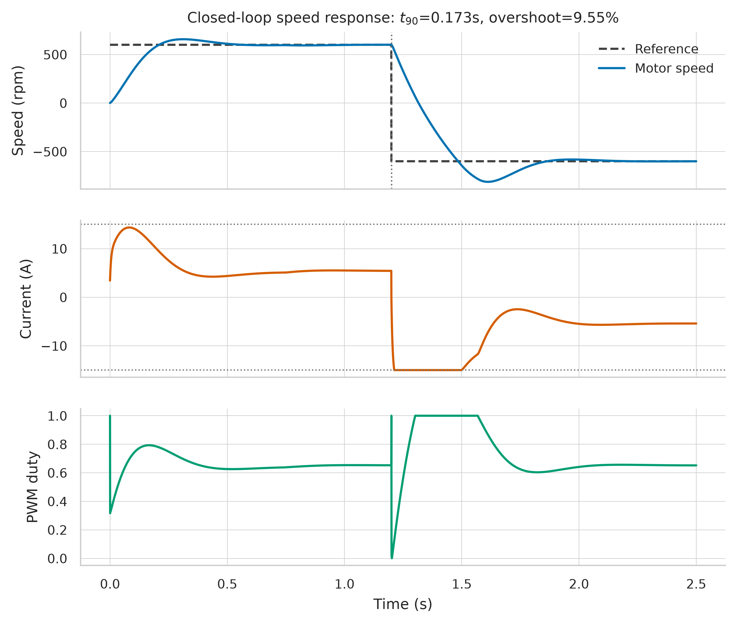
二、驱动控制模块设计与仿真
驱动控制模块仿真结果
边界声明：在输入电压 24V、存在理想负载扰动的 Simulink 理想环境中
核心动态指标：90% 上升时间为0.173 s，超调量为9.55%。
稳态控制精度：正向稳态误差仅为 0.95 rpm，能完美、平稳地跟踪约-600 rpm 的反转换向指令。
波形分析结论：换向瞬间电流和 PWM 占空比响应灵敏且能自适应收敛，证明闭环算法具备高可靠性与实时性。

Slide 12
三、视频采集模块设计与仿真
视频采集模块硬件架构
双线异构解耦：系统打破传统单一处理瓶颈，解耦为“高速前向数据链”与“纵向总线控制链”，避免高带宽图像数据挤占实时控制资源。
前向高吞吐硬压缩：CMOS摄像头 采集的原始图像流经 MIPI接收 与 SDRAM帧缓存，直接注入外置硬件编码器完成 H.264 高倍率压缩。全过程不穿过 DSP 内核，实现主控计算免疫。
纵向轻量化配置调度：主控 DSP 仅通过 SPI/SCI 全局总线对前端芯片进行参数初始化，并对后端 射频发送缓存 的水位线和码率实施低频监测，扮演“全场调度员”角色。

Slide 13
三、视频采集模块设计与仿真
DSP 的主控配置与数据流调度职能
阶段一：初始化配置（低频/单次）
基于 TI TMS320F28379D 原生 SPI/SCI 工业总线。
下发分辨率、帧率及编码参数控制字。
阶段二：运行态监控（实时/轻量）
以低频中断形式轮询。
实时监测射频发送缓冲区水位线与码率状态。
效益：算力开销降至最低，预留复杂信道下的动态反馈调度接口。

Slide 14
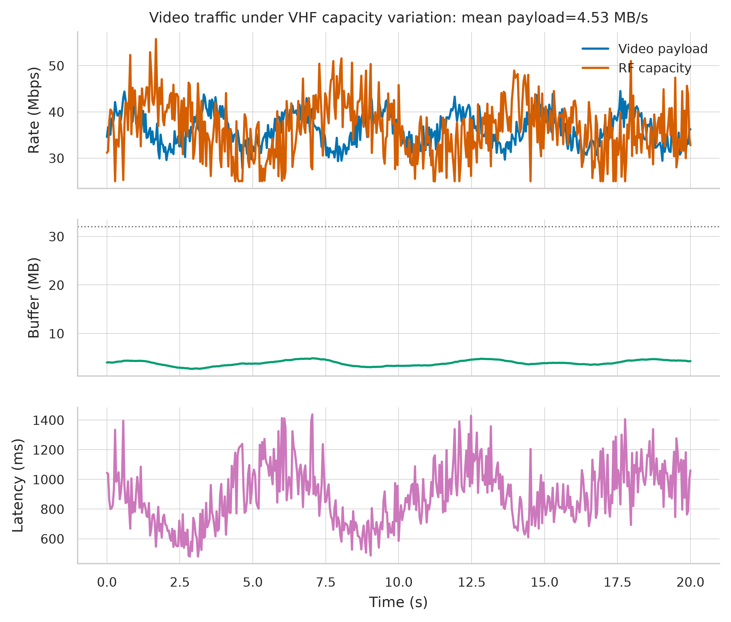
三、视频采集模块设计与仿真
视频链路吞吐与缓存水位仿真
边界声明：在标准 H.264 压缩流、3M 带宽基线约束的仿真环境下
平均数据吞吐：平均视频载荷为 36.24 Mbps（折算约 4.53 MB/s），完美超出任务书“3 M以上”的要求。
流畅度指标：全仿真周期内丢帧数为 0，画面传输连续。
缓存安全性：最大缓存占用为 4.89 MB，无持续堆积、溢出或下溢趋势，证明缓冲区大小设计合理。

Slide 15
四、射频集成模块设计与仿真
甚高频无线收发模块电路组成
模块硬件组成：模块包含 高速DAC/ADC、频率合成器、滤波器组、低噪声放大器（LNA）及功率放大器（PA）。
阻抗天线匹配：末端设计天线匹配电路，优化甚高频段（40MHz-200MHz）发射效率，确保能量最大化辐射。
模块解耦设计：该模块作为独立高频硬件，不占用 DSP 芯片资源进行射频设计。

Slide 16
四、射频集成模块设计与仿真
多频带工作与多业务信道规划
时分多频带工作：天线工作在 40MHz-200MHz VHF 频段，发送视频与接收指令占用不同的独立频带，避免自扰。
控制链路策略：控制信号数据量小，分配窄带，优先保证低噪、抗干扰与绝对的可靠性。
视频链路策略：视频数据载荷大，分配宽带，优先保证高吞吐量与大带宽传输。
频域位置规划 (40MHz - 200MHz)
控制信道
视频载荷信道
40MHz
120MHz
200MHz
业务带宽配比 (吞吐量规模)
25kHz 控制链路
6MHz 视频链路

Slide 17
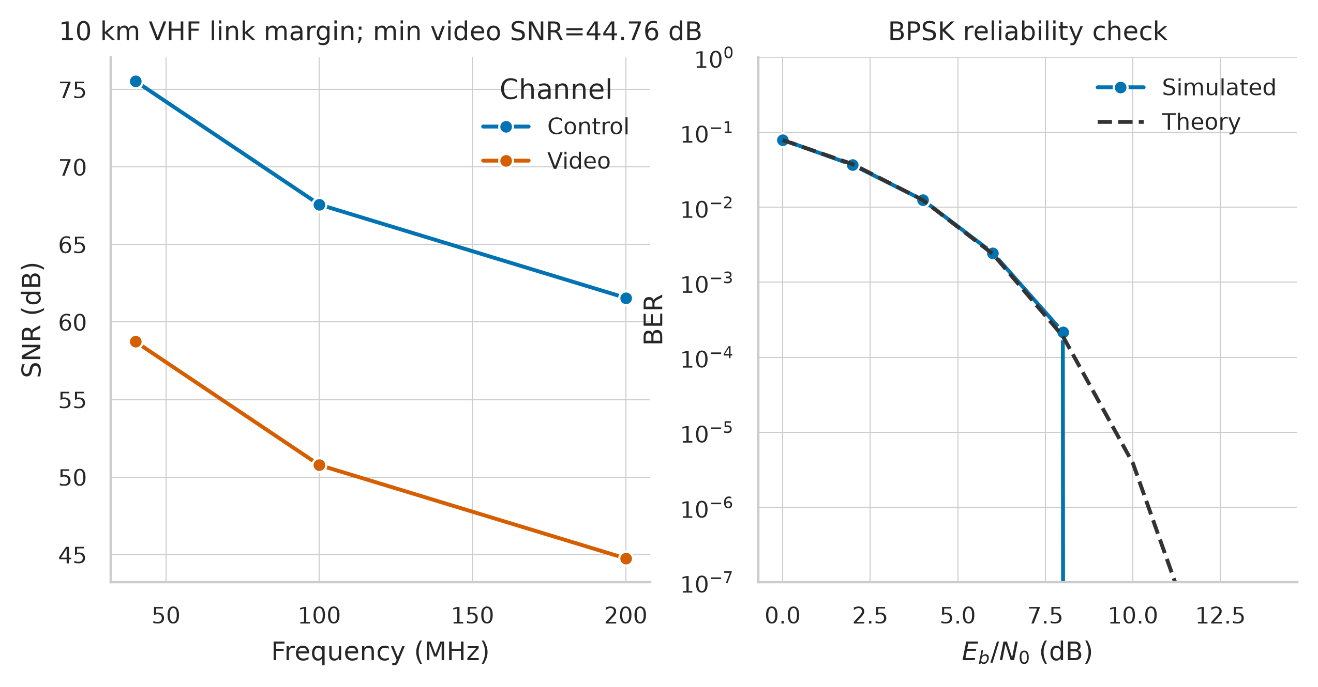
四、射频集成模块设计与仿真
10公里远距离无线链路性能分析
边界声明：在自由空间损耗模型、10 km 理论通信距离的无线链路预算下
下行控制信道：最低信噪比高达 61.56 dB，确保控制命令在远距离下实现零误差接收。
上行视频信道：最低信噪比稳定在 44.76 dB，完全保障了 36Mbps 视频流的解调门限要求。
误码分析结论：误码率（BER）仿真曲线收敛优异，证明该射频方案在 10km 传输边界内理论自洽。

Slide 18
五、系统总结

Slide 19
六、审查机制与设计结论
基于 Agentic Toolkit 的模型规范性审查
Simulink Agentic Toolkit (SATK) 规范审查
采用官方 SATK 工具链对全系统 83 个 Block 进行规范性扫描。审查内容涵盖：跨模块接口匹配性、信号采样周期一致性及离散时域行为等效性。审查结果显示接口错误率为 0%。
跨域工程自洽性校验
通过 shareMATLABSession 建立多维监测机制，验证了“电机负载扰动”与“射频信道衰落”极端工况下的数据闭环。结论证明：电机闭环稳定性与视频传输流畅度在规定物理边界内完全自洽。
数字化设计闭环
本设计完成了从“任务需求”到“数字化建模”再到“量化仿真”的完整闭环。模型逻辑严密，各项参数配置符合 TI C2000 系列 DSP 实际硬件特性，具备向硬件开发阶段迁移的理论基础。

Slide 20
成员分工
组长
PPT制作
驱动控制组
视频采集组
射频集成组
陈可
费雅轩
刘星华
叶海锋
朱怡圆
周汉臣
朱煜程
朱云天
李汶骏
肖翀
郑乐阳
负责整体方案统筹、系统总体架构设计、仿真流程协调
PPT制作
辅助组长进行内容统筹规划
负责电机闭环控制算法设计、系统响应仿真与结果分析。
负责视频采集编码方案设计、
链路性能仿真与结果分析
负责射频链路方案设计、
通信距离与传输性能仿真

Slide 21
敬请批评指正！

